Slide 1
Интереьр жилого помещения
Подготовил
учитель технологии
Остроухов В.В.

Slide 2
Интерьер – внутреннее пространство помещения
Планировка
Мебель
Занавеси
Декоративные предметы
(вазы, картины, ковры, цветы)
Светильники

Slide 3
Требования к интерьеру
Эргономические (удобство и комфорт)
Санитарно- гигиенические
Эстетические
Композиция
Стиль

Slide 4
- - - способствует нормальным условиям проживания. У каждого помещения квартиры есть свое назначение (функция): кухня, спальня, гостиная, столовая, детская. – совокупность таких качеств, которые учитываются при строительстве: звукоизоляция, воздухообмен, теплозащитные качества, работа санитарно – гигиенического оборудования. – расположение предметов интерьера в пространстве, их соотношение друг другу, отделка поверхностей, цветовое и световое оформление, формы и характер оборудования, декоративное убранство, озеленение. – это особое расположение и соотношение его составных частей: мебели, светильников, бытового оборудования, функциональных зон. Потребности человека, традиции общества, мода, условия строительства накладывают свой отпечаток на интерьер. – это язык архитектуры, проекта, композиции и как любой другой живой язык, перенимает языки, отдельные слова из других направлений. Отсюда переплетение стилей, их родство. Здесь требуются знания композиции, архитектуры, наличие вкуса, знание строительных и отделочных материалов.
Эргономичность
Гигиегичность
Эстетичность
Композиция интерьера
Стиль

Slide 5
Зоны планировки
Прихожая
Спальня
Детская комната
Гостиная
Кухня

Slide 6
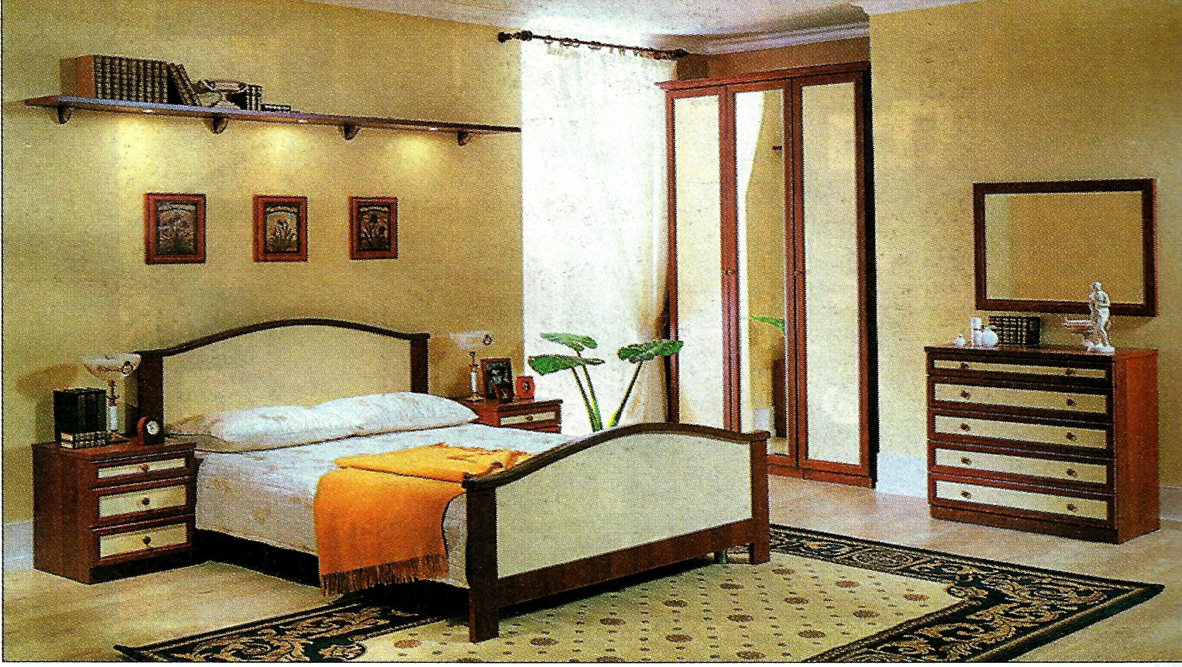
Спальня

Slide 7
Цветовая гамма
Красный – теплый, раздражающий, стимулирует работу мозга, эффективен при меланхолии и плохом настроении. Символизирует поток жизненной силы, привлекает к себе внимание. Желтый – активизирует работу мозга, эффективен при восприятии в течение небольшого количества времени при умственной недостаточности, поднимает настроение. В некоторых странах цвет богатства – создает ощущение тепла и укрепляет надежду. Синий – успокаивает, усыпляет, расслабляет мышцы. Эффективен при бессоннице, нервных и физических перегрузках. Вызывает ощущение прохлады и отдохновения. Голубой – антисептический, снимает боль. Однако при слишком длительном воздействии вызывает угнетенность и усталость. Оранжевый – стимулирует чувства и слегка ускоряет пульс, но не увеличивает кровяное давление, создает чувство благополучия и радости, поднимает аппетит. Находясь между красным и желтым, обладает характеристиками обоих цветов. Зеленый – влияет успокаивающе на нервную систему и зрение, уменьшает боль, снимает раздражительность, усталость, снижает кровяное давление, ослабляет мигрень. Вызывает ассоциации с жизнью, ощущение связи с природой. Фиолетовый (пурпурный) – благоприятно воздействует на сердце, легкие и кровеносные сосуды, увеличивает выносливость ткани. Вызывает чувство торжественности, уравновешенности, цвет мудрости и царственности. Розовый - оказывает мощное седативное (успокаивающее) воздействие. Снимает стрессы, благотворно влияет на нервную систему. Черный , белый и серый.

Slide 8
Вывод
Каждый дом – это отражение темперамента хозяина, а интерьер – отпечаток его образа жизни

Slide 9
Отгадай пословицу
Е 11 | Н 2 | Т 12 | К 23 | А 6 | Н 21 | Б 17 | Д 10
З 16 | О 24 | Е 20 | Т 28 | М 26 | Е 9 | С 4 | В 19
Е 27 | Я 14- | Я 32 | А 3 | С 31 | М 25 | Е 29 | К 7
Т 5 | Т 30 | В 8 | А 18 | И 15 | У 1 | И 22 | С 13
:

Slide 10
У нас так ведется - изба веником метется

Slide 11
Вопросы для закрепления
Что такое интерьер? Что такое композиция интерьера? За счет чего можно создать индивидуальный облик интерьера? Перечислите виды осветительных приборов?

